Slide 1
Vattenläckan i Lund 27 mars 2023
(Använd som startbild i din presentation)

Slide 2
Vattenläcka på sjukhuset i Lund: ”Hur ska vi kunna ge vård?” | SVT Nyheter

Slide 3
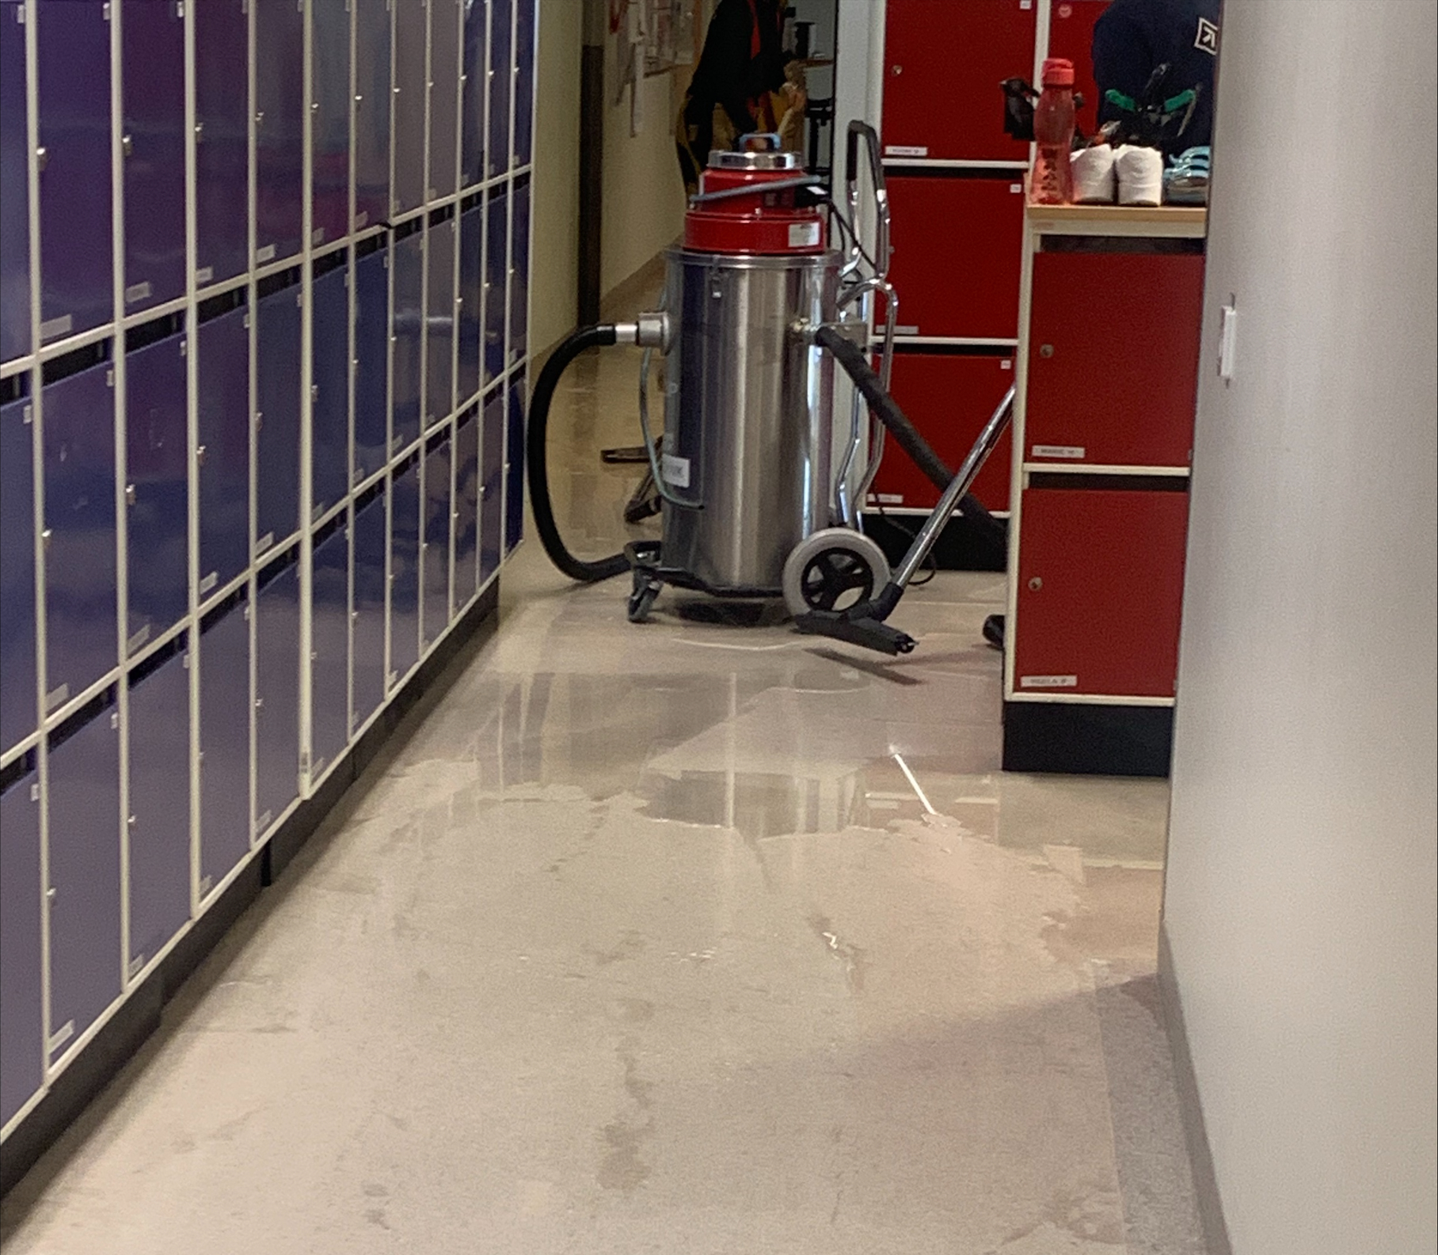
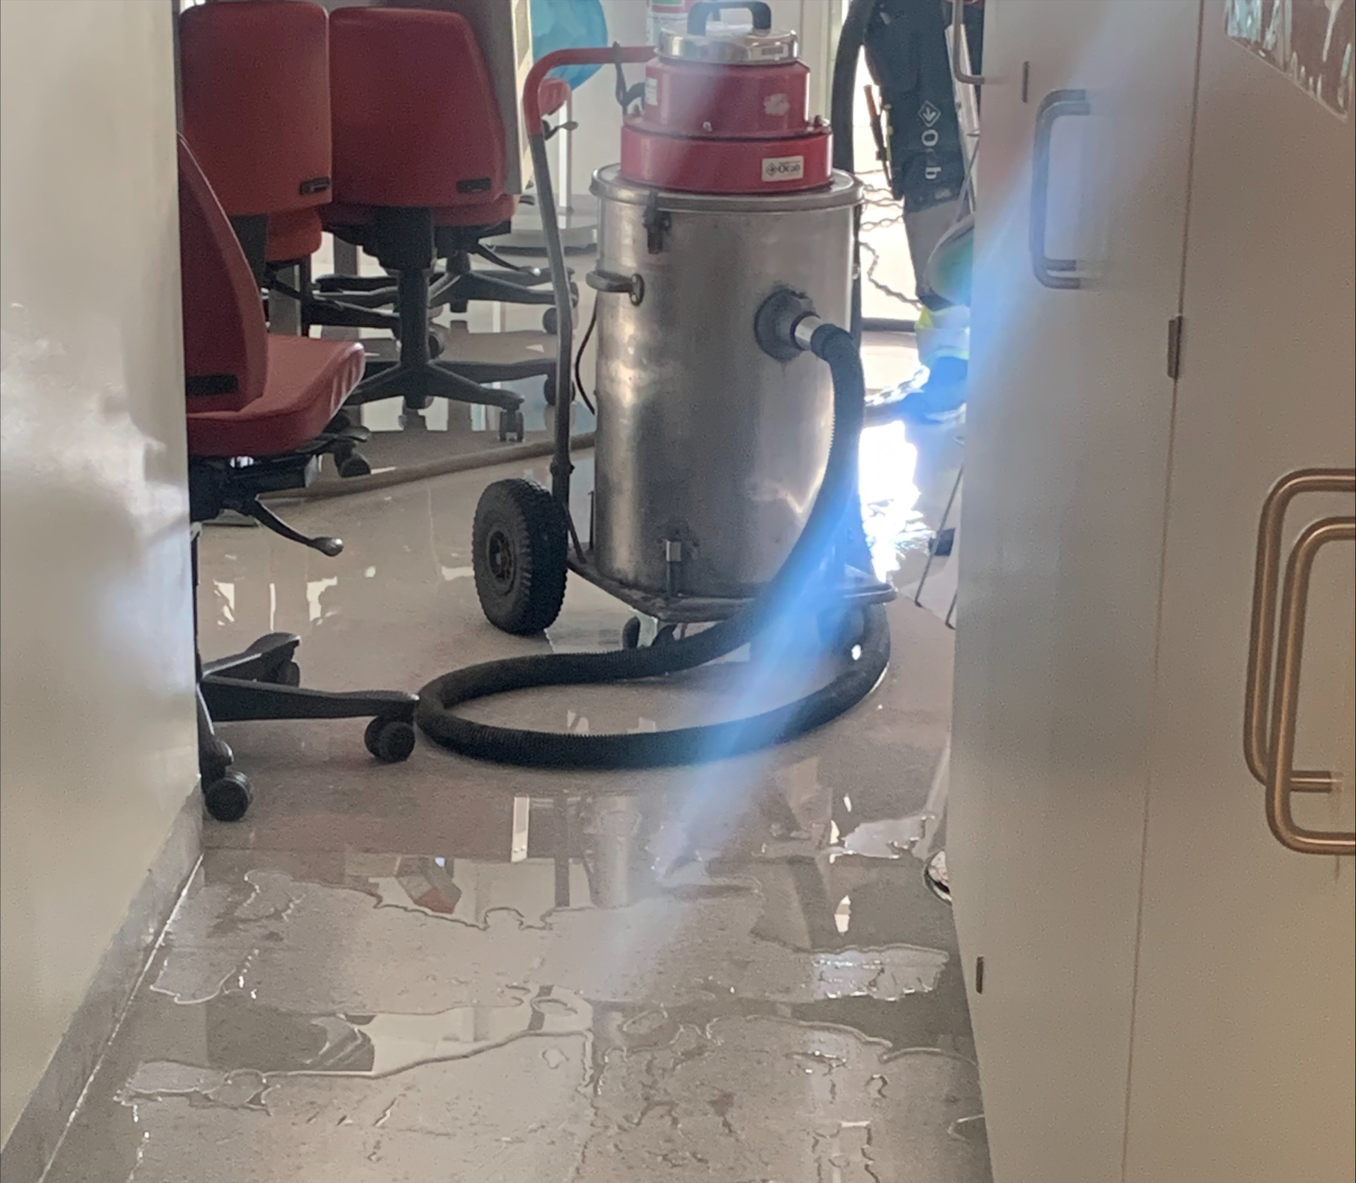

Slide 4
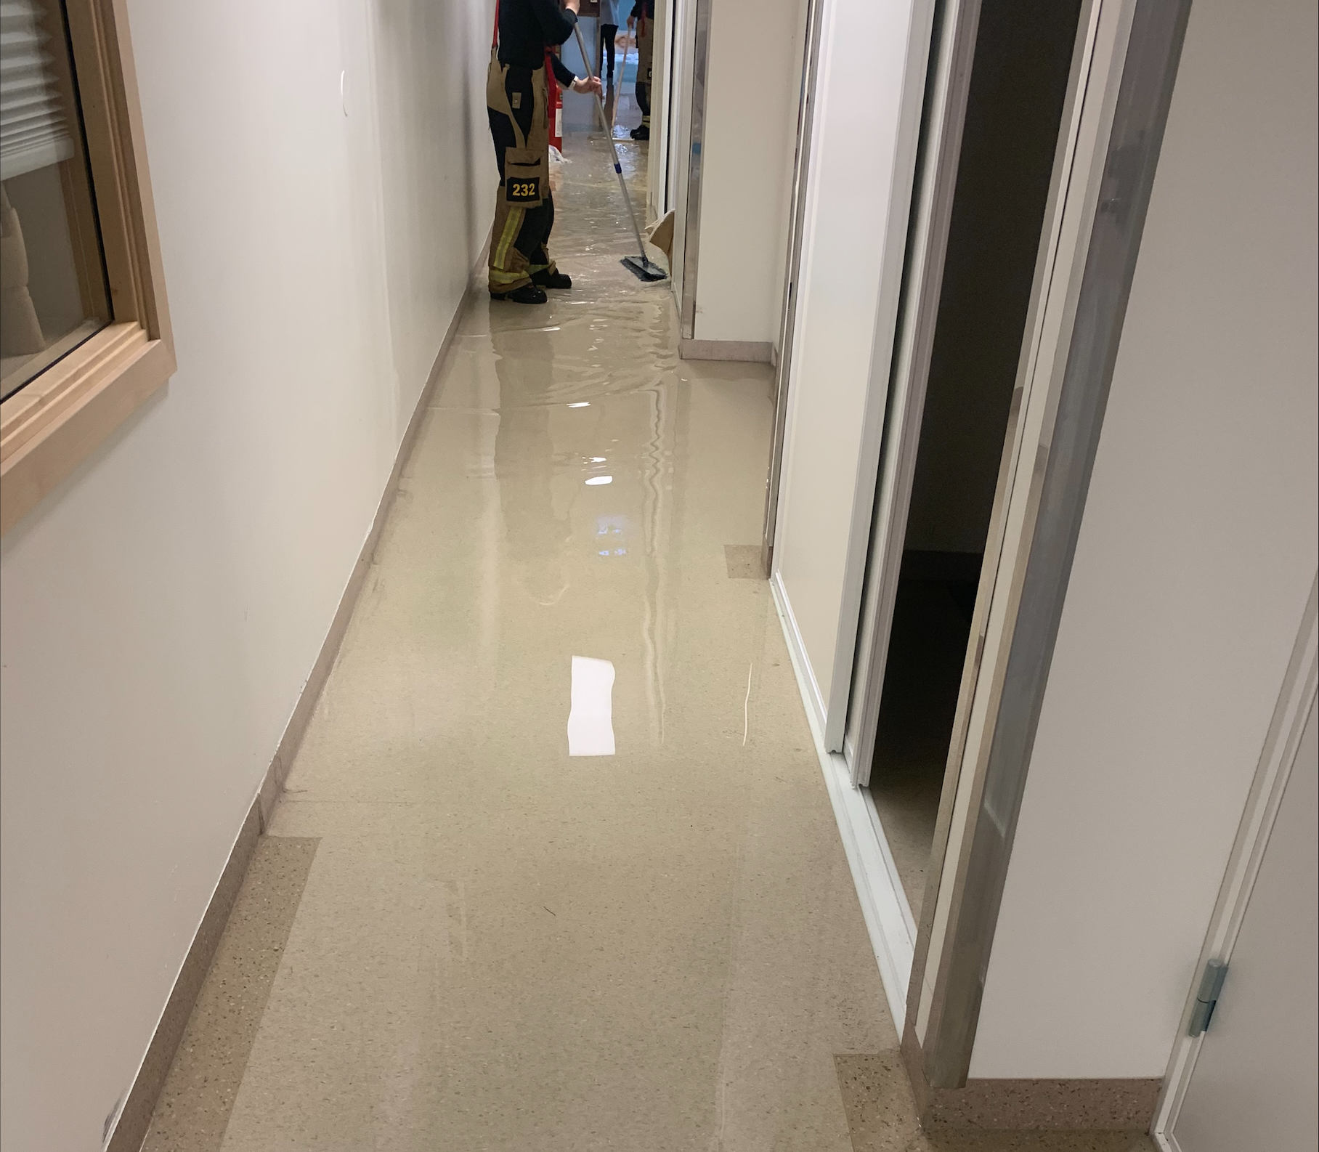
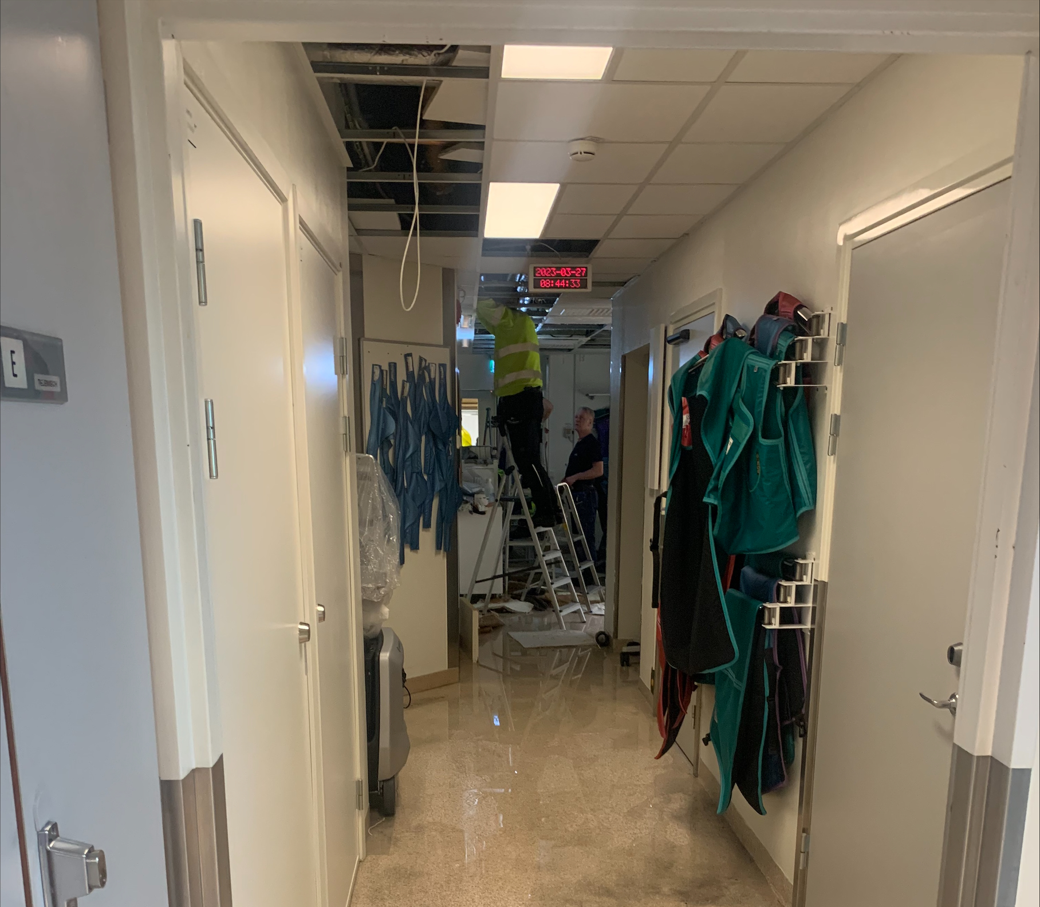

Slide 5
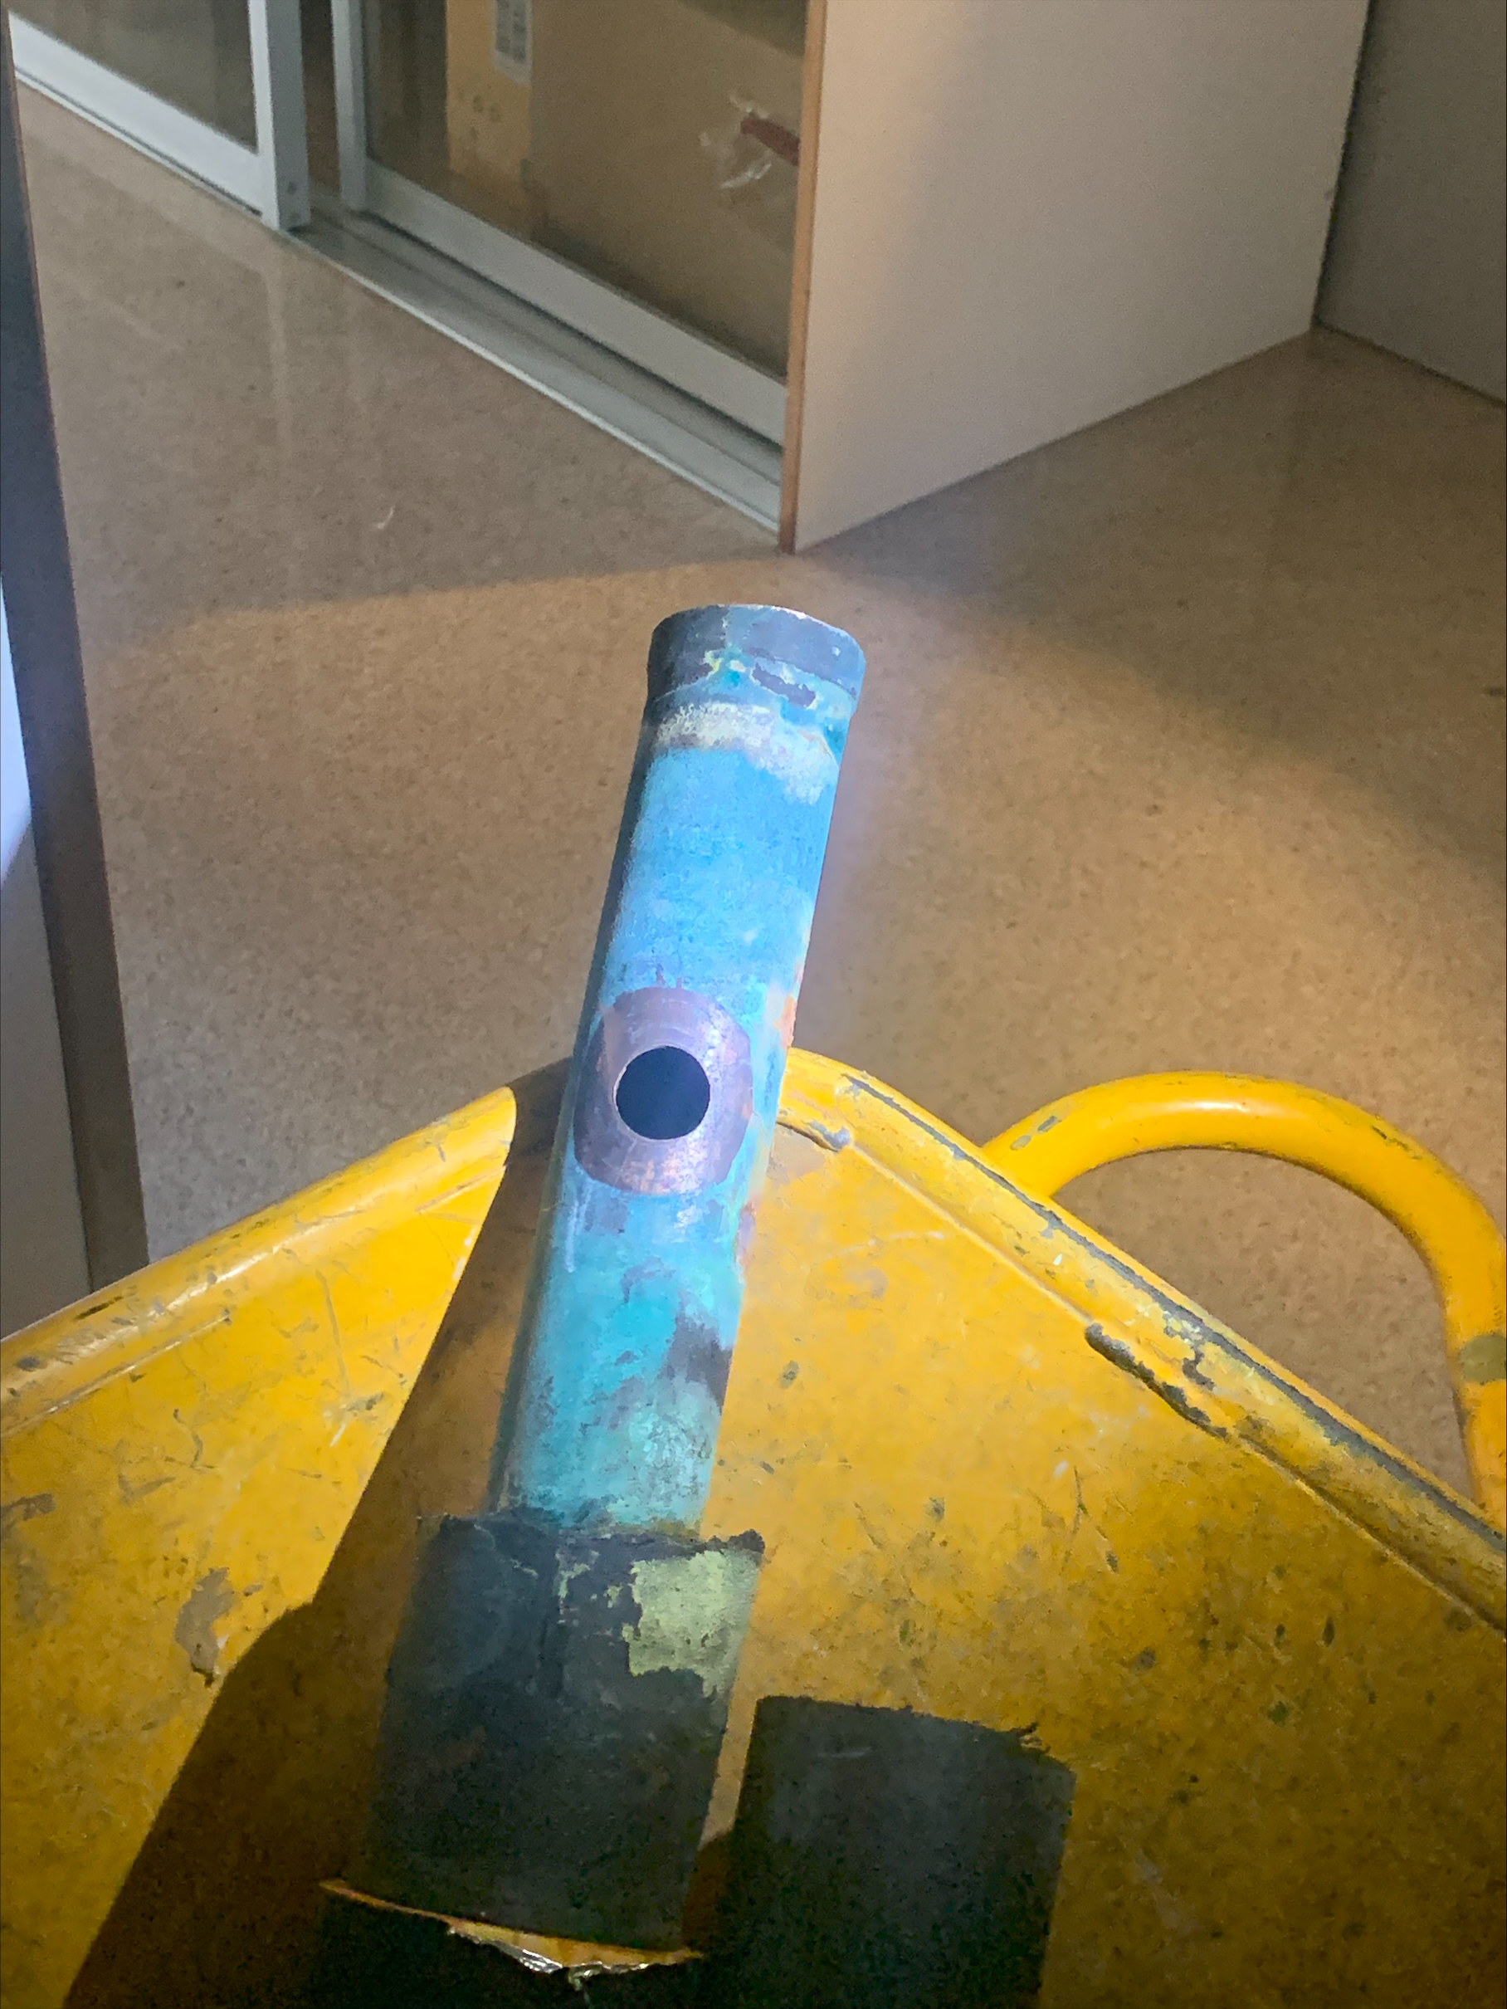

Slide 6
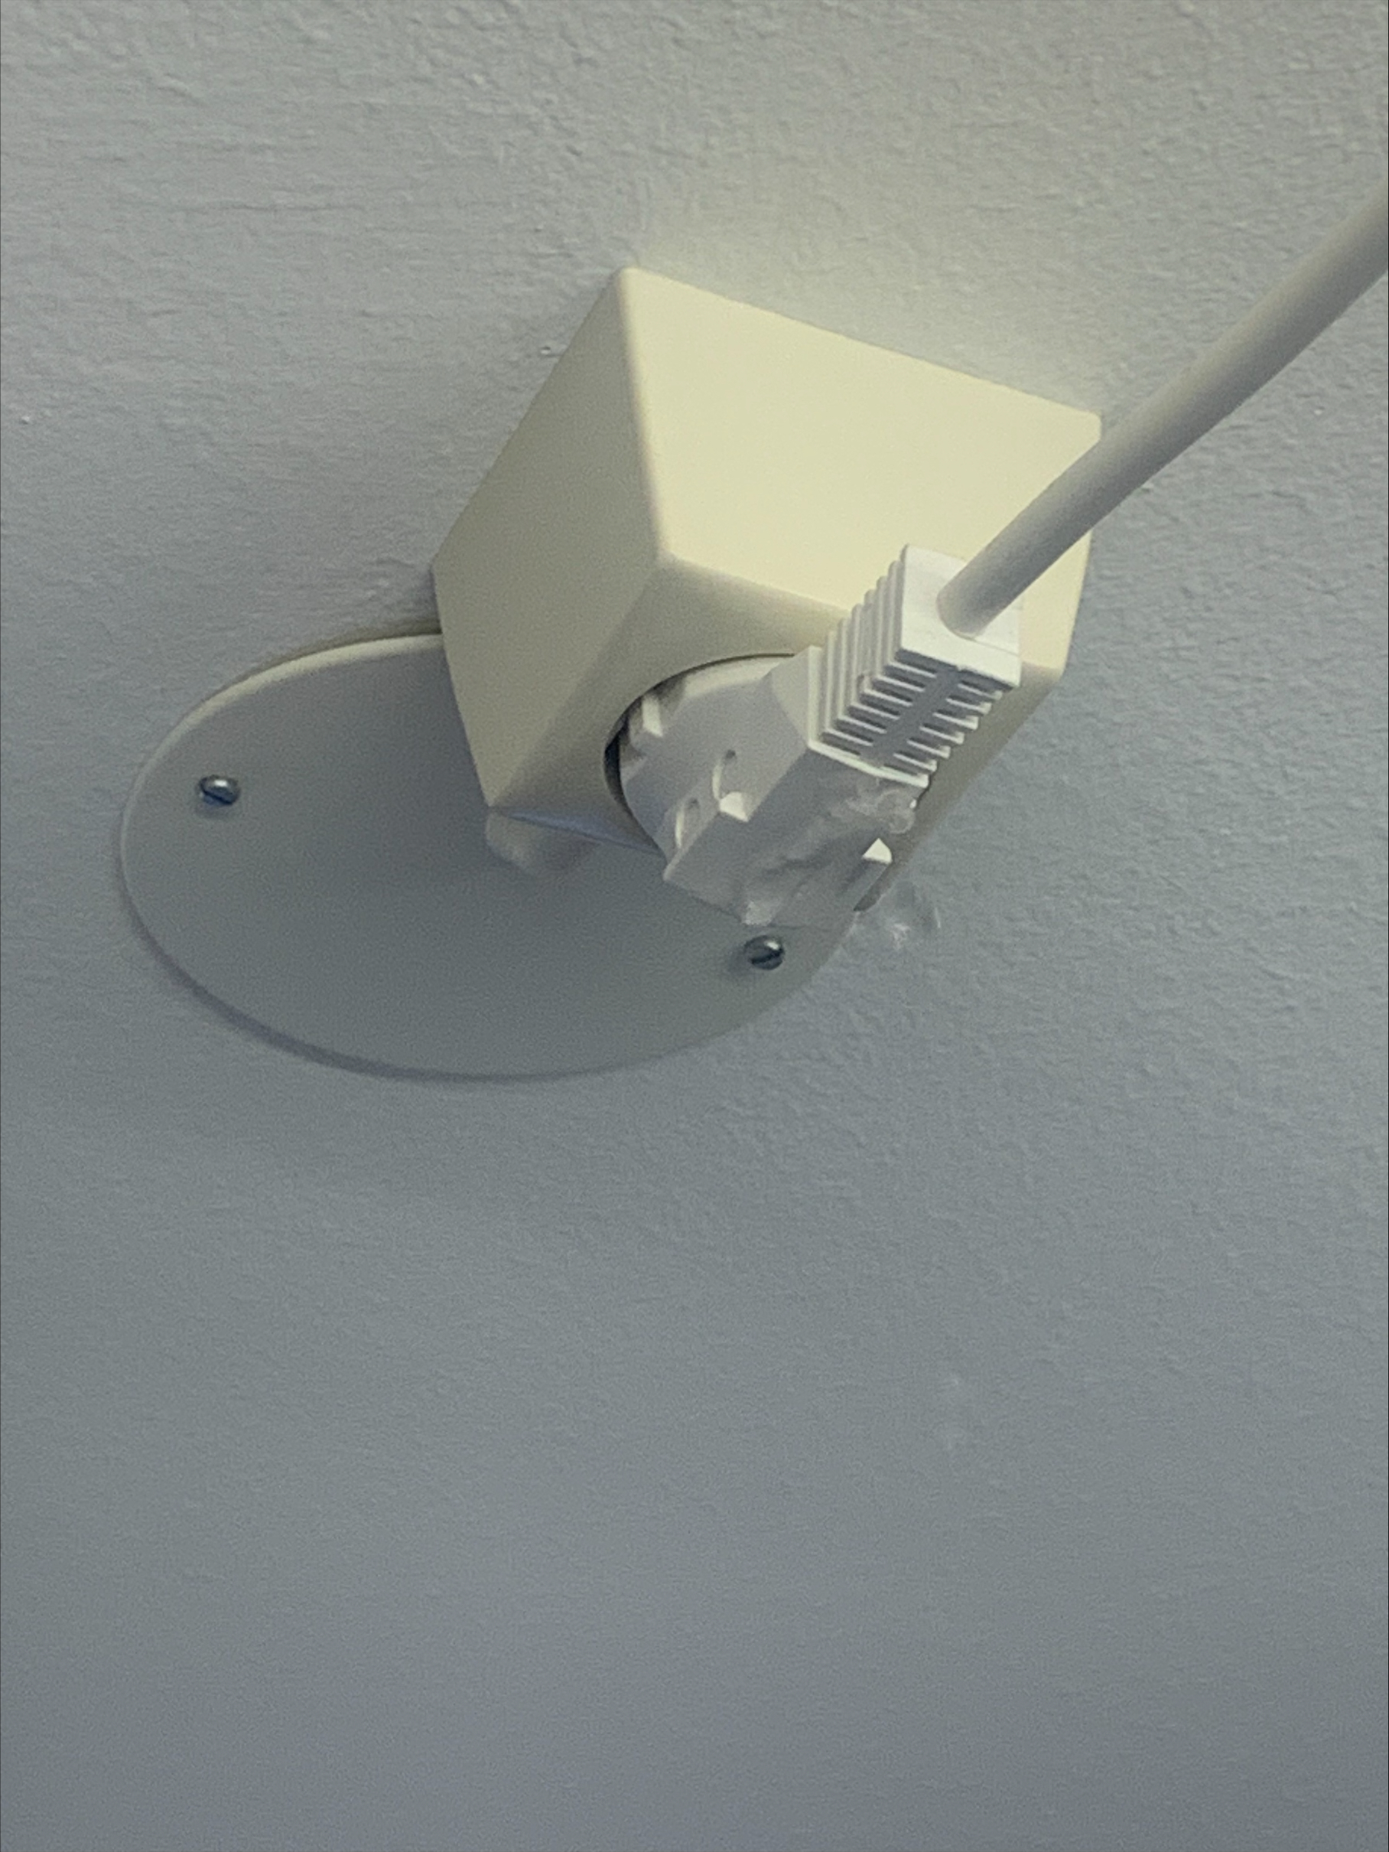

Slide 7
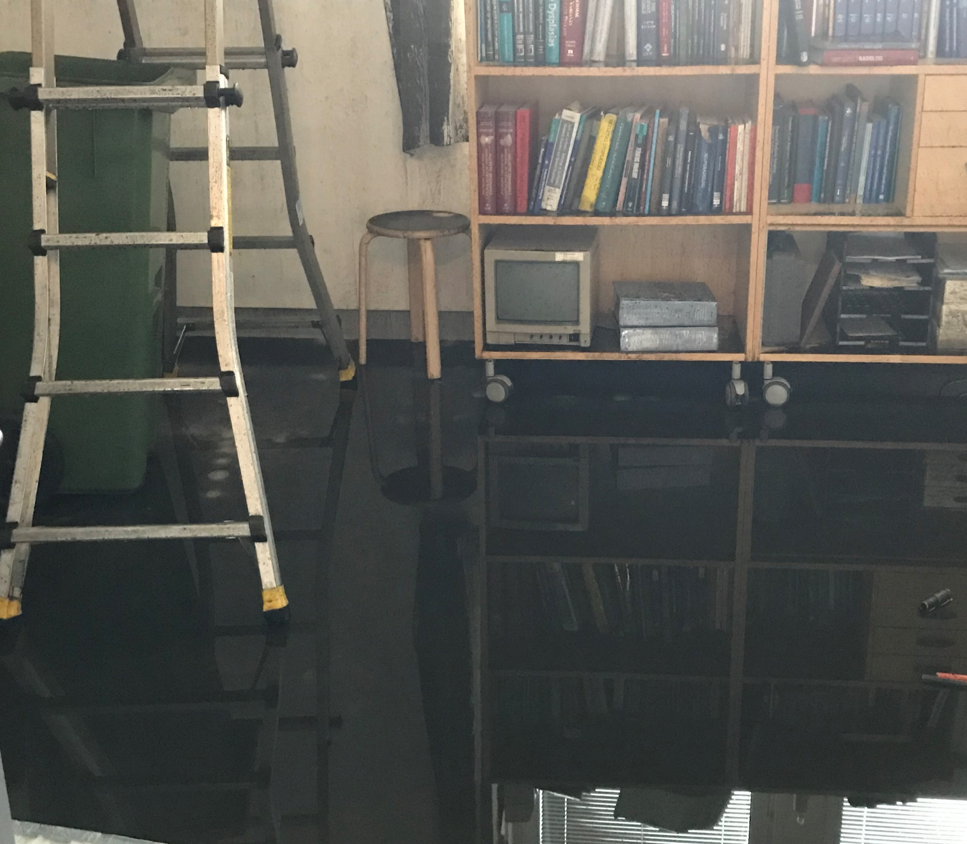
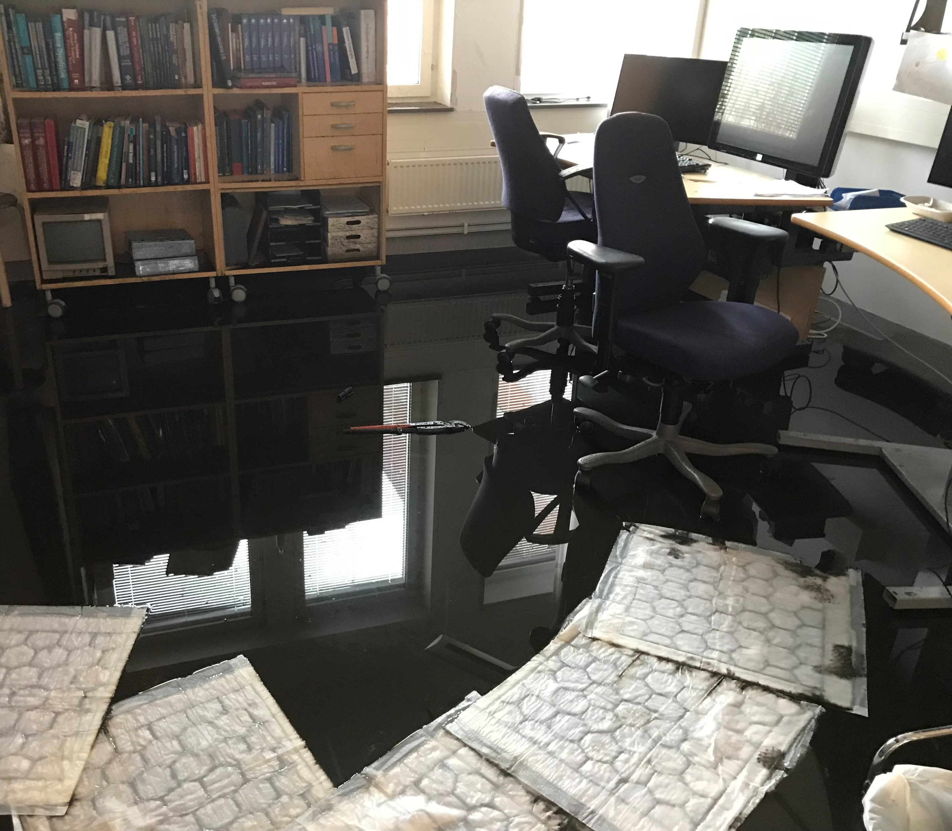

Slide 8
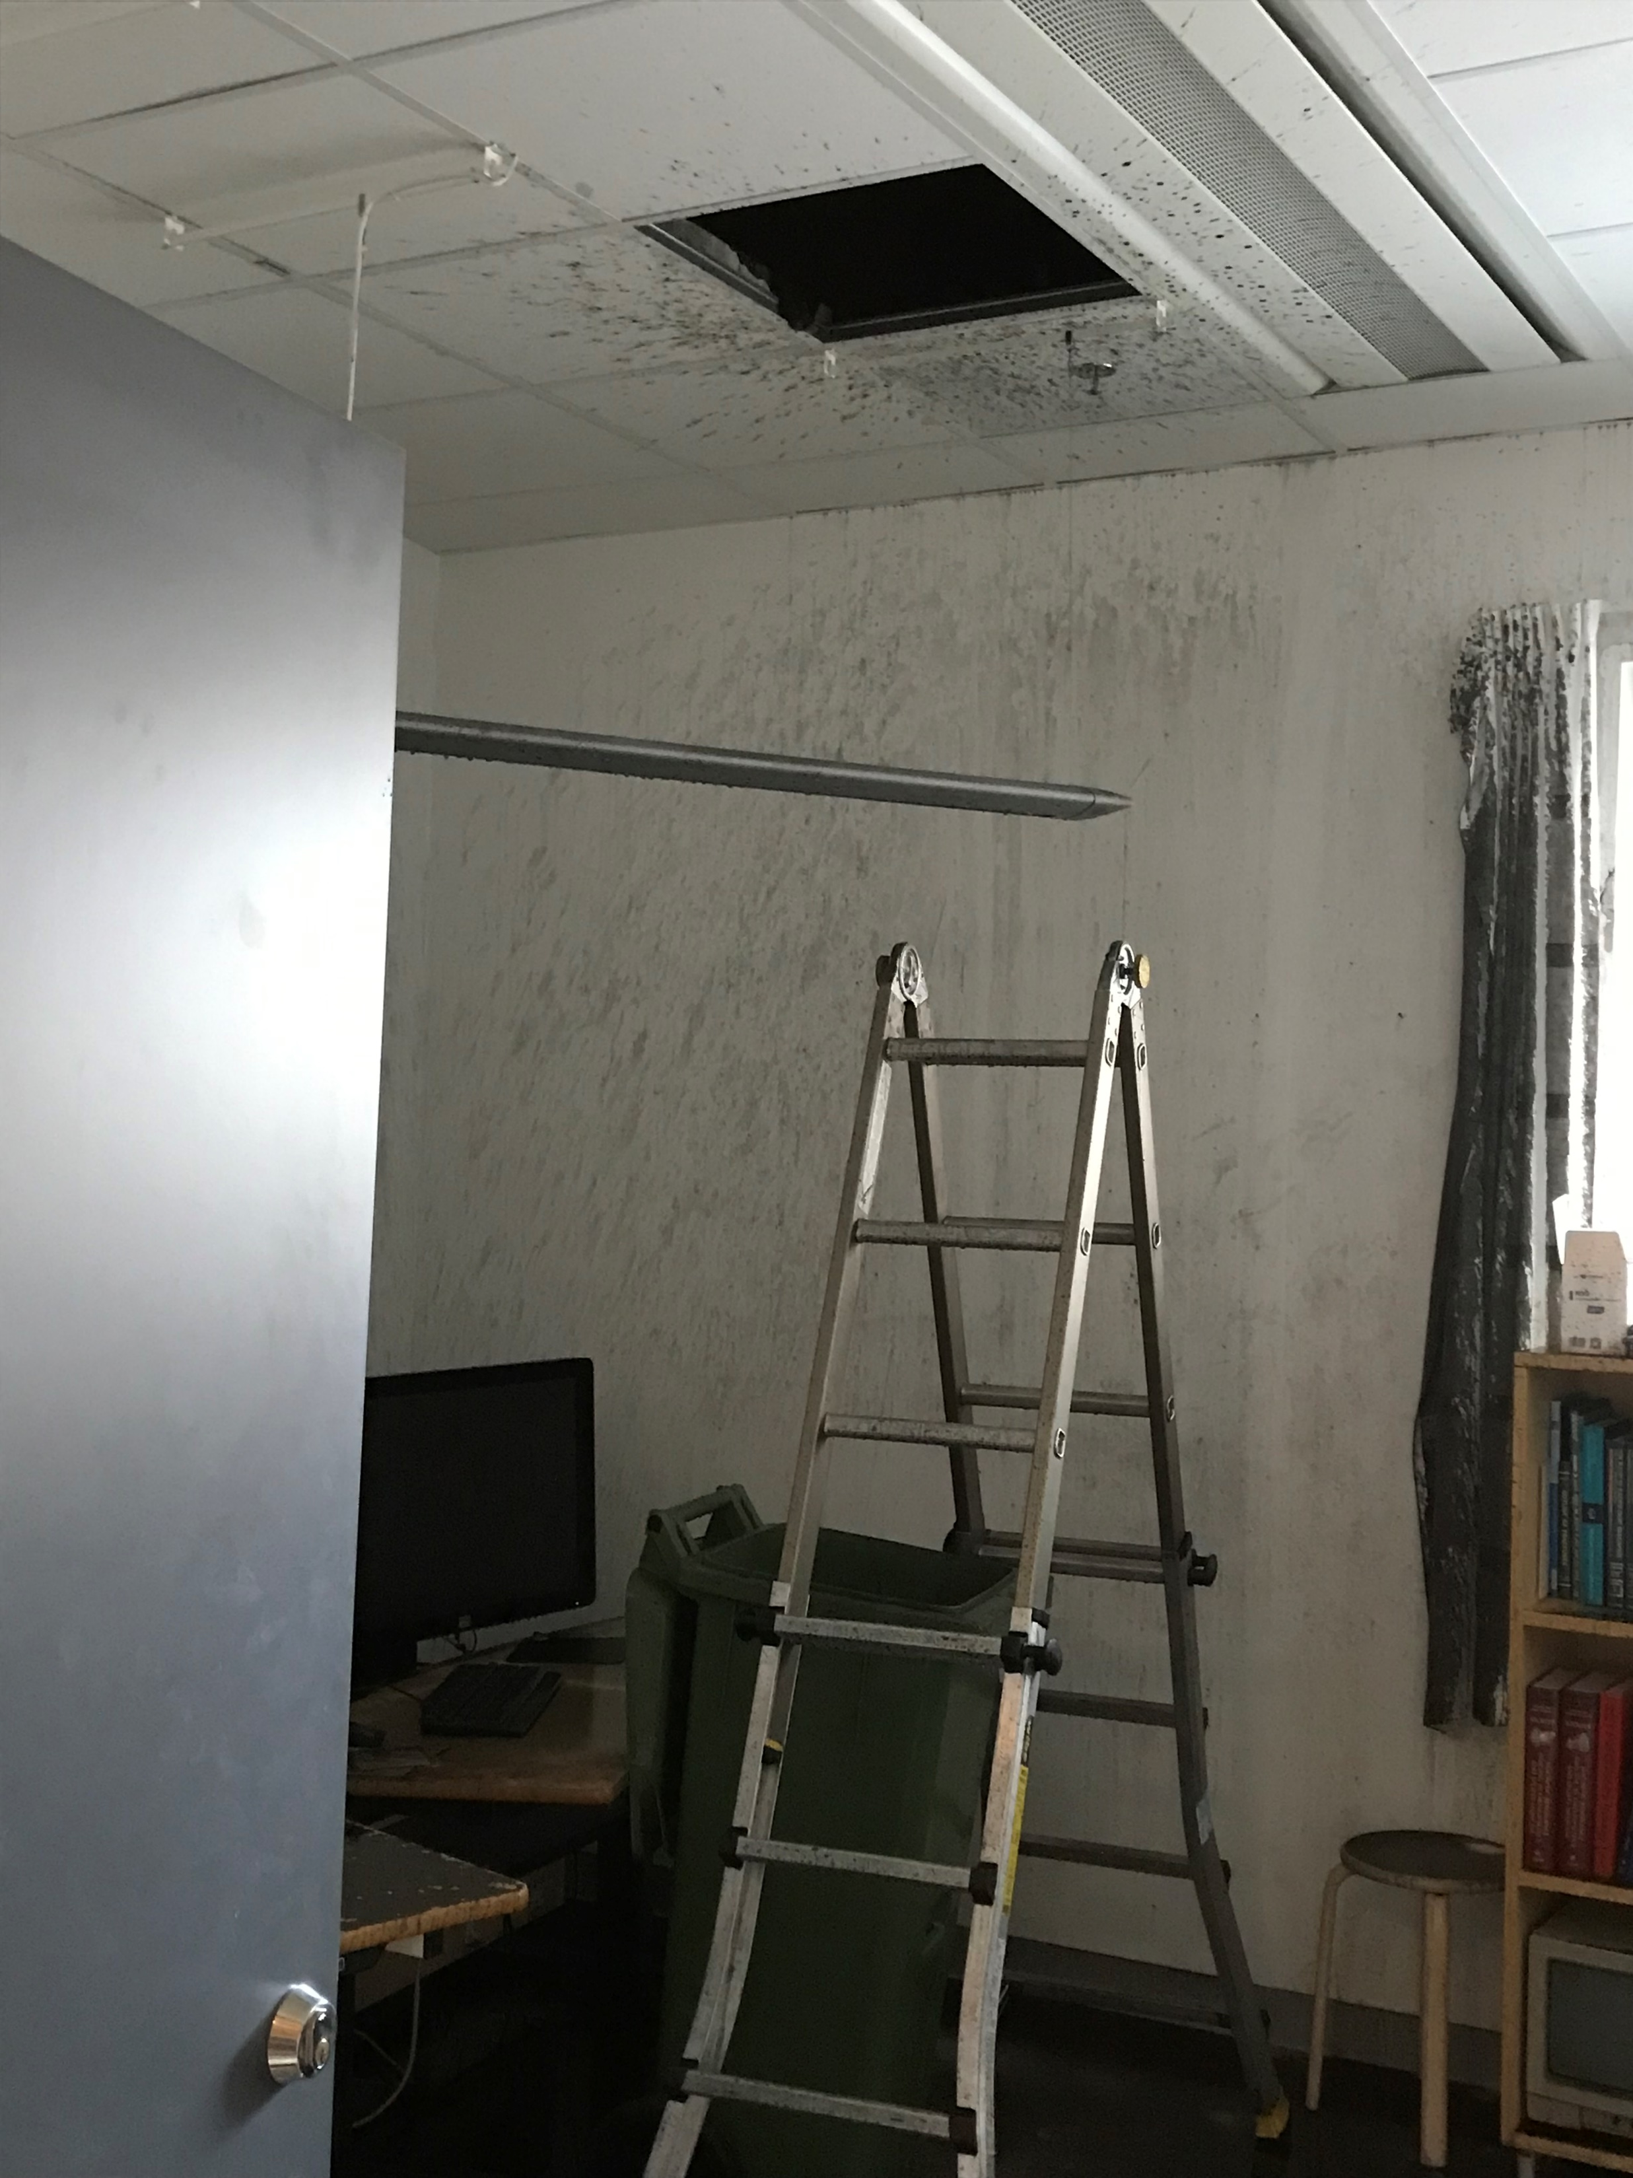

Slide 9
(Använd som startbild i din presentation)

Slide 10
(Du kan även välja foto som startbild, se instruktion ovan i bild 7)

